Slide 1
Wohnen
Iveta Greifová
I.B

Slide 2
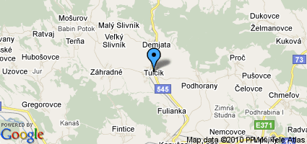
Ich wohne auf dem Dorf. Ich wohne in Tulčík.

Slide 3
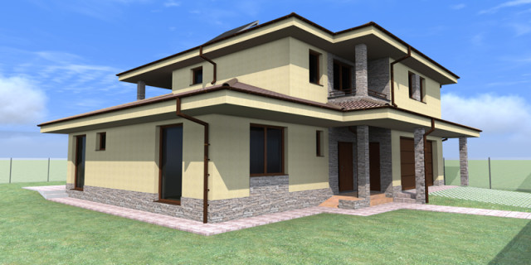
Ich wohne in einem Einfamielienhaus.

Slide 4
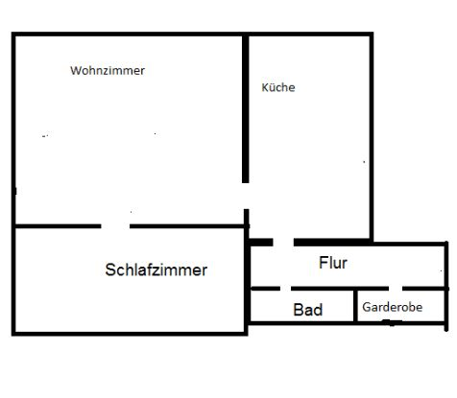
Wir haben elf Zimmer. Wir haben zwei Stockwerke. Auf dem ersten stock haben wir ein Wohnzimmer, einen Flur, eine Garderobe,eine Küche und ein Schlafzimmer und ein Bad.

Slide 5
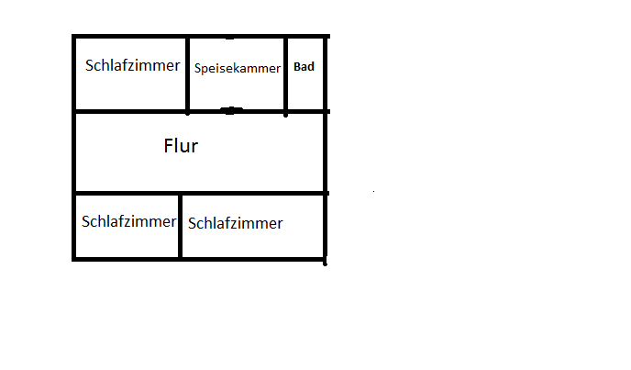
Auf dem zweiten Stock haben wir drei Schalfzimmer, ein Bad, eine Toilete, eine Speisekammer.
r

Slide 6
Mein Schlafzimmer
In meinem Zimmer habe ich zwei Betten, drei Schränke, zwei Tische, zwei Sessel und zwei Stühle.

Slide 7
Ďakujem za pozornosť

